Slide 1
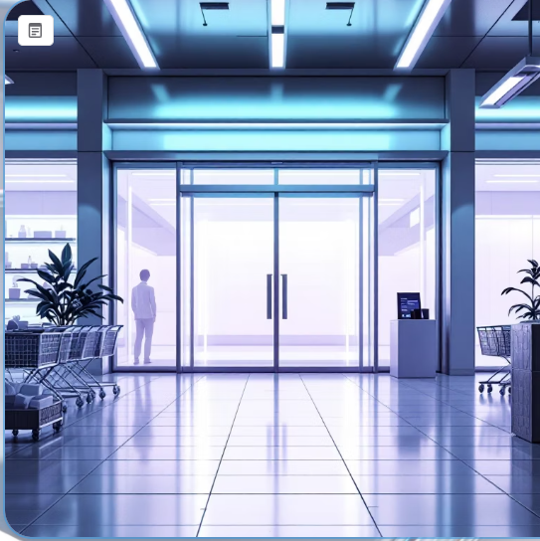

המסע של דני לחנות 🛒
משימת ה-35 ₪ – הקונה החכם
קישור למערך שיעור

Slide 2
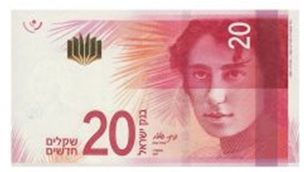
איפה אותו דבר?
מטבע של 10 ש"ח
שטר של 20 ש"ח
מטבע של 5 ש"ח
הוציאו את המטבעות שלכם! השוו לתמונה 👀

Slide 3
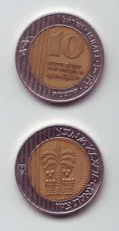
איפה אותו דבר?
מטבע של 10 ש"ח
שטר של 20 ש"ח
מטבע של 5 ש"ח
הוציאו את המטבעות שלכם! השוו לתמונה 👀

Slide 4
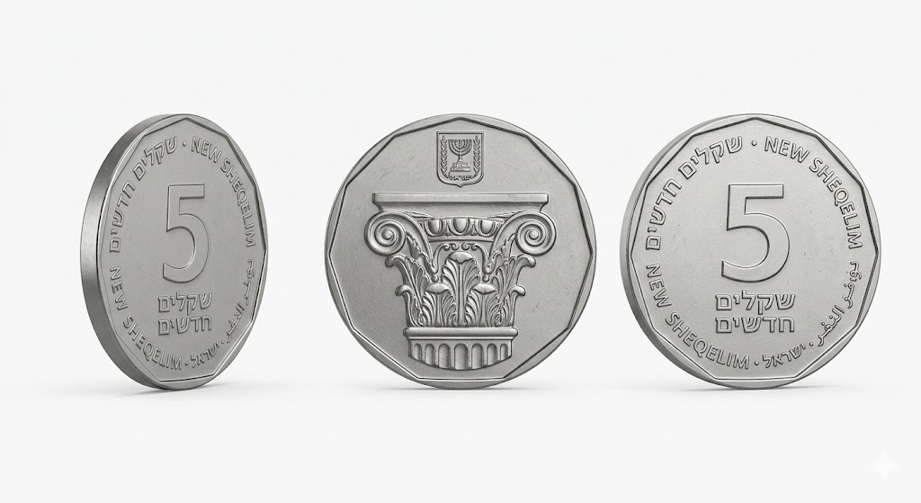
איפה אותו דבר?
הוציאו את המטבעות שלכם! השוו לתמונה 👀

Slide 5
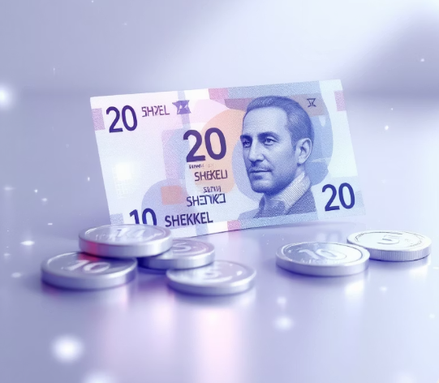
כמה כסף יש לדני?
מטבע של 10 ש"ח
שטר של 20 ש"ח
מטבע של 5 ש"ח
הוציאו את המטבעות שלכם! השוו לתמונה 👀

Slide 6

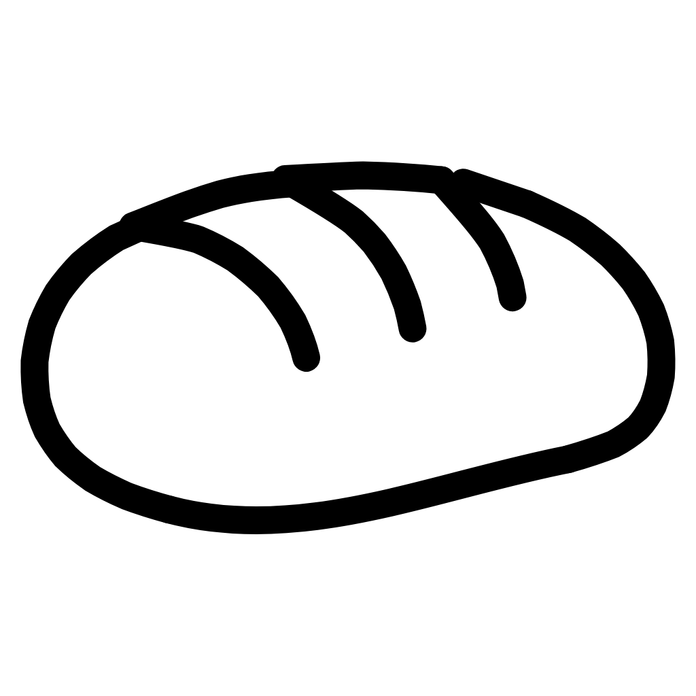

המשימה של אמא
דני רעב! אמא נתנה לו רשימה:
לחמנייה
שוקו

Slide 7
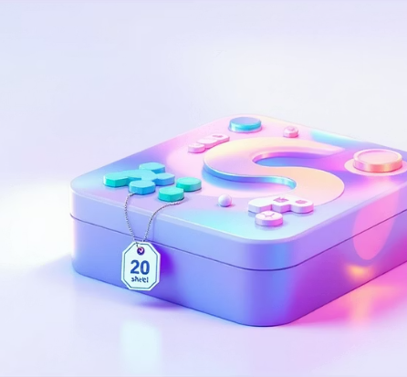
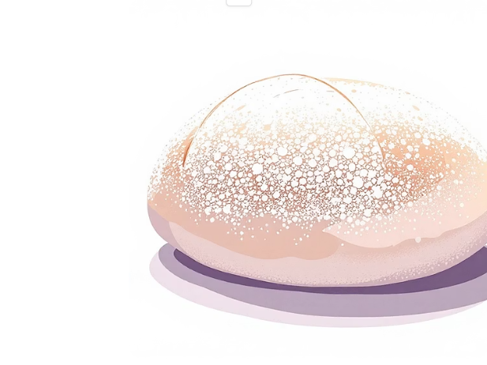
מה יקר יותר?
משחק 20 ש"ח- יקר
לחמנייה 10 ש"ח- זול
איזה מוצר יקר יותר? הצביעו! 👆

Slide 8
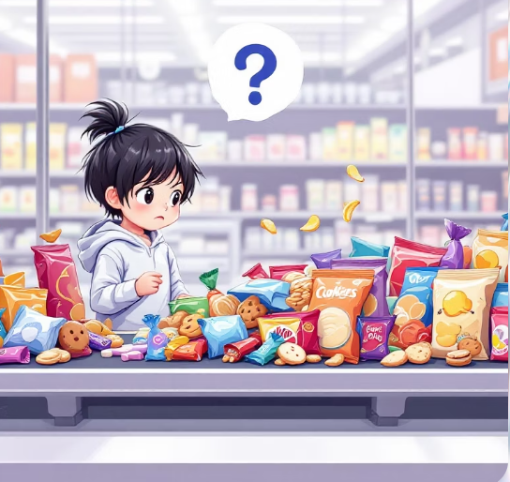
הכל עולה 45 ש"ח
לדני יש רק 35 ש"ח
מה דני צריך להחזיר למדף? 🤷
מה אפשר לקנות?

Slide 9
בואו נרכיב 35 ₪! 🧮
שטר 20 ₪
שטר ערך גבוה
מטבע 5 ₪
מטבע 10 ש"ח
הרכבת 35 ₪
הרימו את המטבעות המתאימים באוויר! 🙌

Slide 10
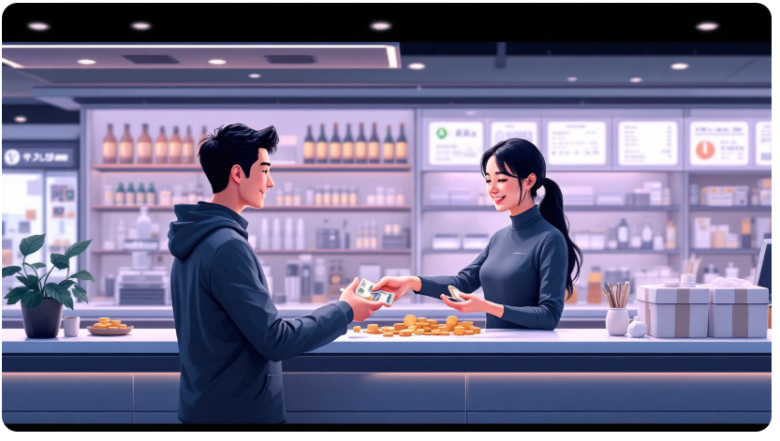
משלמים במזומן
דני נותן את הכסף למוכרת
סופרים את הכסף
נותנים למוכרת
מקבלים עודף

Slide 11
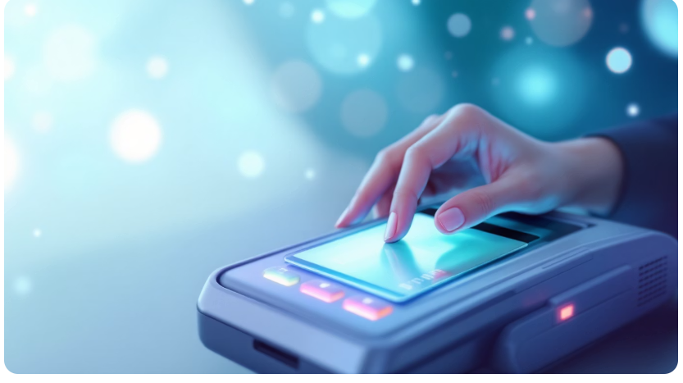
משלמים ב"קליק"!
כרטיס אשראי – נוגעים במסופון
🫳 מצמידים את הכרטיס
🔊 שומעים "ביפ!"
הצמידו משהו לשולחן – "ביפ!" 😄

Slide 12
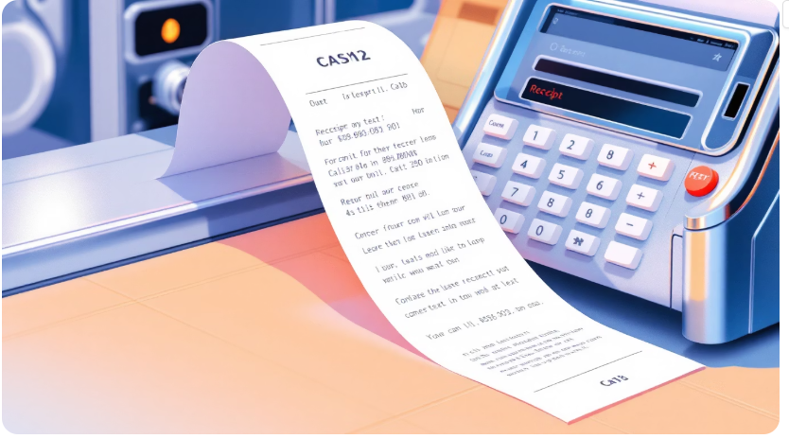
קיבלתי קבלה! 🧾
הקבלה היא ההוכחה שקנינו
שם המוצר
מה קנינו
המחיר
כמה שילמנו
שומרים אותה
הוכחת קניה

Slide 13

כל הכבוד!
בדקנו כמה כסף יש
קנינו לפי רשימה
שילמנו בחכמה
קיבלנו קבלה

Slide 14


